Slide 1
大数据存储与应用 大规模机器学习
感知机的不足和SVM
陈一帅
修改自David Sontag、Victor Kitov、David Rosenberg、Alexander Smola课程PPT

Slide 2
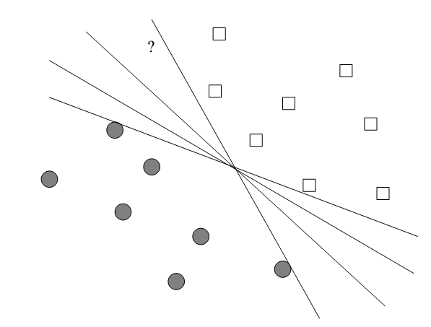
感知机的不足
哪个最优？

Slide 3
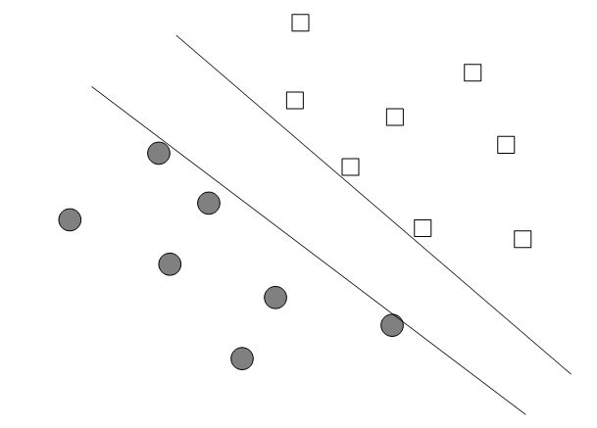
问题
一旦找到边界，就停止，不是最优

Slide 4
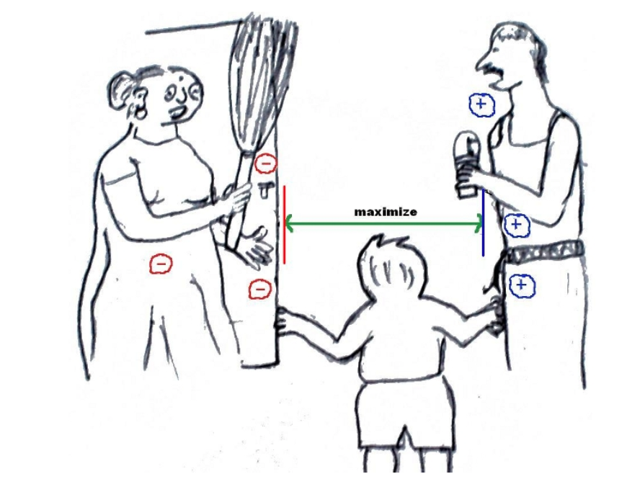

Slide 5
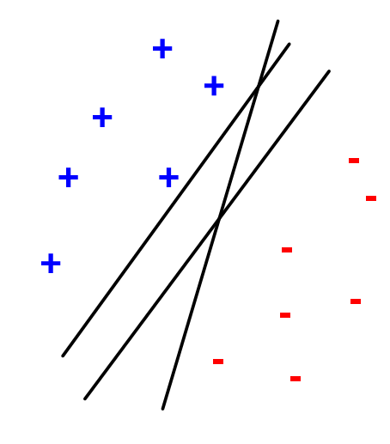
问题
寻找最佳的线性分割

Slide 6
SVM

Slide 7
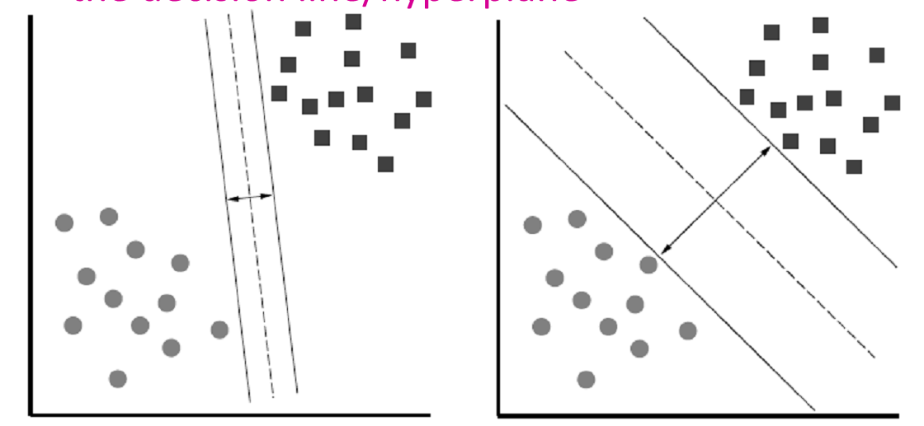
最大化Margin
Margin
到分割平面的距离，越宽越好
最优分割平面
点到线的距离

Slide 8
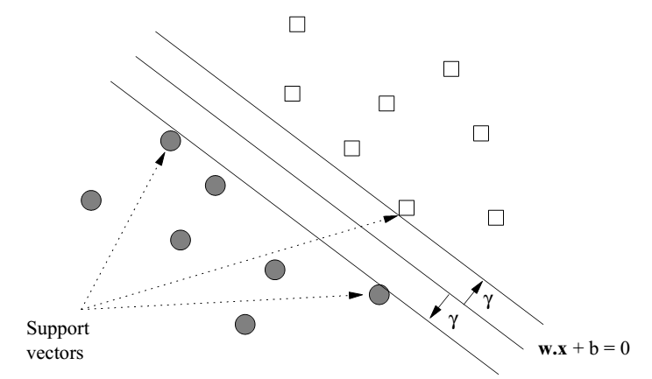
SVM
改进Perceptron的问题：最大化Margin

